Slide 1
L'OUTIL DE NOTATION
DES ENTREPRISES
Présentation au top management : le modèle en bref, les grandes étapes du scoring et l'outil en images — novembre 2026
Notes:
Objet : présenter l'outil de notation des entreprises au top management.
Trois temps, 20 minutes :
1. Le modèle en bref : ce que la note mesure, la grille, l'échelle et les règles qui ne se discutent pas.
2. Les grandes étapes du scoring, du client à la note officielle.
3. L'outil en images, une étape par diapositive.
Toutes les captures d'écran utilisent des clients et des chiffres fictifs.

Slide 2
L'ESSENTIEL
Un outil unique pour noter les TPE, PME et grandes entreprises du groupe : une note lisible, justifiée, validée et tracée.
1 à 10
7
2
100 %
ÉCHELLE COMMUNE
DOMAINES
NIVEAUX DE VALIDATION
TRACÉ
1 = meilleur risque ; le défaut est noté à part ; la même échelle pour toutes les grilles
finances, remboursement, comportement bancaire, activité, management, transparence, ESG
directeur du centre d'affaires, puis contre-étude ; circuit paramétrable
chaque saisie, calcul, décision et version de modèle est conservée
Notes:
Quatre messages.
1) Une seule échelle de 1 à 10, quelle que soit la taille de l'entreprise : 1 est le meilleur risque, 10 le plus élevé ; une entreprise en défaut est notée à part.
2) Sept domaines d'analyse : la note combine les comptes, la capacité de remboursement, le comportement du compte et l'appréciation de l'activité, du management, de la transparence et de l'ESG.
3) Deux niveaux de validation : une note ne devient officielle qu'après le directeur du centre d'affaires et la contre-étude. Le circuit se paramètre si l'organisation change.
4) Tout est tracé : on sait à tout moment qui a saisi quoi, sur quel bilan, avec quelle version du modèle, et qui a validé.

Slide 3






CE QUE FAIT L'OUTIL
NOTER
DÉCIDER
PILOTER
Bilan lu par l'IA ou par gabarit Excel
Ratios calculés automatiquement
Grille guidée, repères écrits
Circuit de validation à deux niveaux
Dérogation encadrée et doublement validée
Note officielle, historisée
Tableau de bord du portefeuille
Renotation par lot, planifiable
Banques et filiales, multi-devise
Notes:
Trois usages.
Noter : le chargé d'affaires charge le bilan (lu par l'IA, importé par gabarit Excel ou saisi), l'outil calcule les ratios, et la grille guide l'analyse avec des repères écrits pour chaque critère qualitatif.
Décider : la note suit un circuit de validation ; une note ne peut être ajustée que par une dérogation limitée, motivée et validée par une seconde personne.
Piloter : le tableau de bord montre la distribution des notes ; la renotation par lot actualise tout ou partie du portefeuille et signale les dégradations ; l'outil couvre les banques et filiales du groupe, en plusieurs devises.

Slide 4
LE MODÈLE EN BREF : SEPT DOMAINES
Domaine | Ce que l'on regarde | TPE | PME | GE
Performance financière et bilan | Croissance, marge, fonds propres, endettement, liquidité | 25 % | 30 % | 30 %
Capacité de remboursement | Couverture des intérêts et du service de la dette, cash-flow | 10 % | 15 % | 20 %
Comportement bancaire | Retards, dépassements, mouvements, incidents | 25 % | 20 % | 10 %
Activité et secteur | Secteur, concurrence, dépendance clients et fournisseurs | 15 % | 15 % | 15 %
Management et groupe | Expérience, succession, gouvernance, actionnariat | 15 % | 12 % | 15 %
Transparence et conformité | Qualité et délai des comptes, situation fiscale et sociale | 7 % | 5 % | 5 %
ESG et climat | Risques physiques, transition, conformité environnementale | 3 % | 3 % | 5 %
Le poids des domaines dépend de la taille : plus de comportement bancaire pour une TPE, plus de capacité de remboursement pour une grande entreprise.
Notes:
Le modèle en une diapositive, sans entrer dans le détail des critères.
- Sept domaines, une quarantaine de critères au total. Les domaines chiffrés (finances, remboursement, comportement) portent environ deux tiers de la note ; les domaines d'appréciation (activité, management, transparence, ESG) environ un tiers, avec des repères écrits pour que deux analystes répondent de la même façon.
- Deux grilles : une grille standard pour les entreprises qui produisent des comptes (TPE, PME, grandes entreprises) et une grille comportementale pour les TPE sans comptes exploitables, qui s'appuie surtout sur le fonctionnement du compte.
- Les poids sont fixés à dire d'expert, documentés et versionnés ; ils se paramètrent à l'écran et seront estimés statistiquement quand l'historique de défauts le permettra.

Slide 5







QUATRE RÈGLES QUI NE SE COMPENSENT PAS
UNE ÉCHELLE DE 1 À 10
Une note par entreprise, la même échelle pour toutes les grilles, paramétrable dans le temps.
PAS DE NOTE SANS LES DONNÉES CLÉS
Sans bilan conforme, fonds propres, endettement et retards de paiement, l'outil ne note pas.
DES PLAFONDS
Une dette non couverte ou une continuité incertaine plafonnent la note, quels que soient les autres critères.
LE DÉFAUT S'IMPOSE
Une entreprise en défaut reçoit une note de défaut, jamais une bonne note par moyenne.
Notes:
Ce qui rend la note robuste : quatre règles qu'aucune moyenne ne peut contourner.
- L'échelle de 1 à 10 est commune et se paramètre par versions datées ; chaque notation garde la version de son calcul.
- Une donnée absente ne rapporte jamais de points : sans les données clés, pas de note.
- Certaines faiblesses plafonnent la note : par exemple, une entreprise qui ne couvre pas le service de sa dette ne peut pas être mieux que classe 8.
- Le défaut s'impose : il est noté à part, hors de l'échelle 1 à 10.

Slide 6
LES GRANDES ÉTAPES DU SCORING
1
2
3
4
5
Le client
fiche et identifiants
Le dossier
modèle et date d'arrêté
Le bilan
lu par l'IA ou Excel
La grille
ratios et appréciation
L'aperçu
note calculée
6
7
8
9
10
La soumission
calcul figé
Validation
directeur du centre d'affaires
Validation finale
contre-étude
La note officielle
historisée
Le suivi
tableau de bord, renotation
Le chargé d'affaires instruit les étapes 1 à 6 ; la validation revient à deux autres personnes ; le suivi est continu.
Notes:
Le parcours d'une notation, en dix étapes.
1-2) Le chargé d'affaires sélectionne ou crée le client, puis ouvre un dossier de notation : le modèle s'applique selon la taille de l'entreprise, à une date d'arrêté.
3) Il charge le bilan et le compte de produits et charges : l'IA lit le document, ou le gabarit Excel de la banque est importé ; les contrôles de cohérence s'appliquent.
4) Les ratios sont calculés par l'outil ; l'analyste complète les critères d'appréciation, guidé par des repères écrits.
5) L'aperçu montre la note qui sera produite, avant tout engagement.
6) À la soumission, la notation est calculée par le serveur et figée.
7-8) Le directeur du centre d'affaires valide, puis la contre-étude prononce la validation finale. Un rejet renvoie le dossier à l'instruction.
9) La note devient officielle et historisée.
10) Le portefeuille est suivi : tableau de bord, renotation périodique, revue des dégradations.

Slide 7
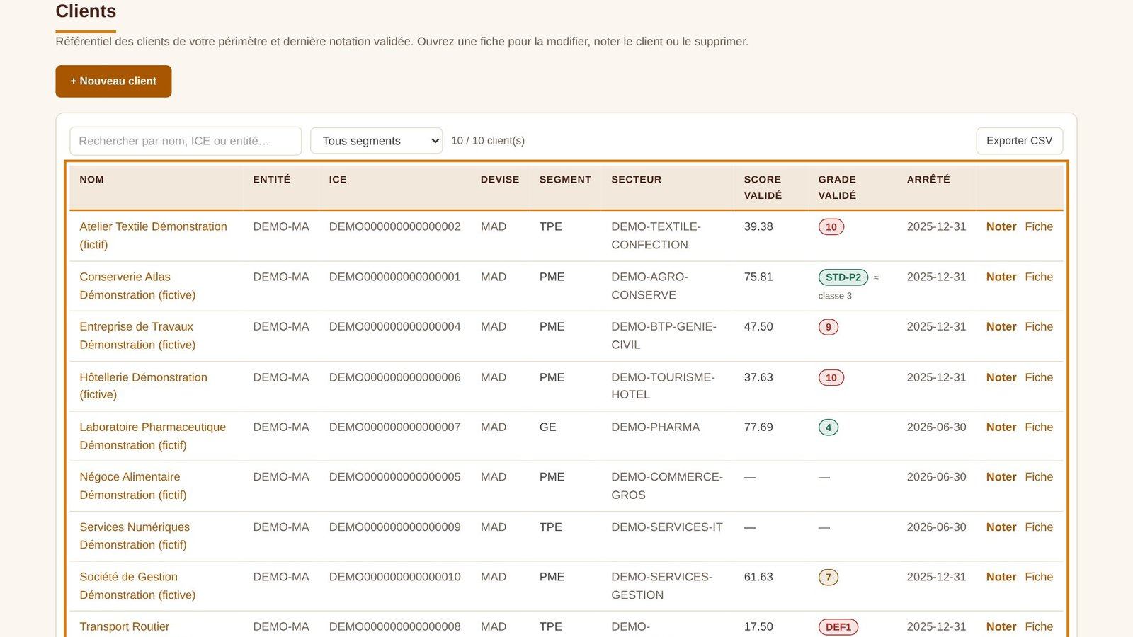
ÉTAPE 1 · LE CLIENT
Le référentiel des clients
Recherche par nom, ICE ou entité.
Note en vigueur et date d'arrêté de chaque client.
Bouton « Noter » pour ouvrir un dossier en un clic.
Création assistée : l'IA pré-remplit la fiche depuis les documents.
Le référentiel des clients : chaque entreprise, sa note officielle et son dernier arrêté.
Notes:
La liste des clients (données fictives).
- Chaque ligne : le client, l'entité de la banque, l'identifiant ICE, le segment, le secteur, le score et la note validés, la date d'arrêté.
- Le bouton « Noter » ouvre directement un dossier ; « Fiche » donne l'historique complet.
- Un nouveau client se crée à la main ou à partir de ses documents : l'IA pré-remplit la fiche, l'analyste relit et enregistre.

Slide 8
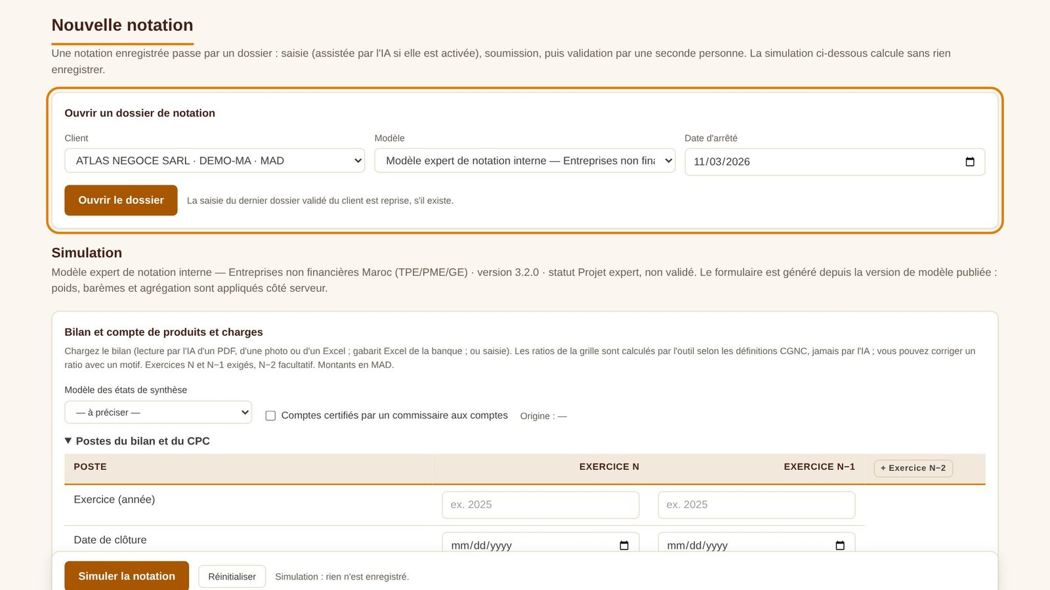
ÉTAPE 2 · LE DOSSIER DE NOTATION
Ouvrir un dossier
Choisir le client, le modèle et la date d'arrêté.
La saisie du dernier dossier validé est reprise.
Un seul dossier en cours par client.
Un dossier par notation : il réunit les pièces, la saisie, le calcul et les décisions.
Notes:
Ouverture d'un dossier de notation.
- Le chargé d'affaires choisit le client, le modèle (grille standard ou TPE comportementale) et la date d'arrêté.
- Si le client a déjà été noté, la saisie du dernier dossier validé est reprise : on met à jour au lieu de tout ressaisir.
- Le dossier reste un brouillon tant qu'il n'est pas soumis ; il peut être enregistré à tout moment.

Slide 9
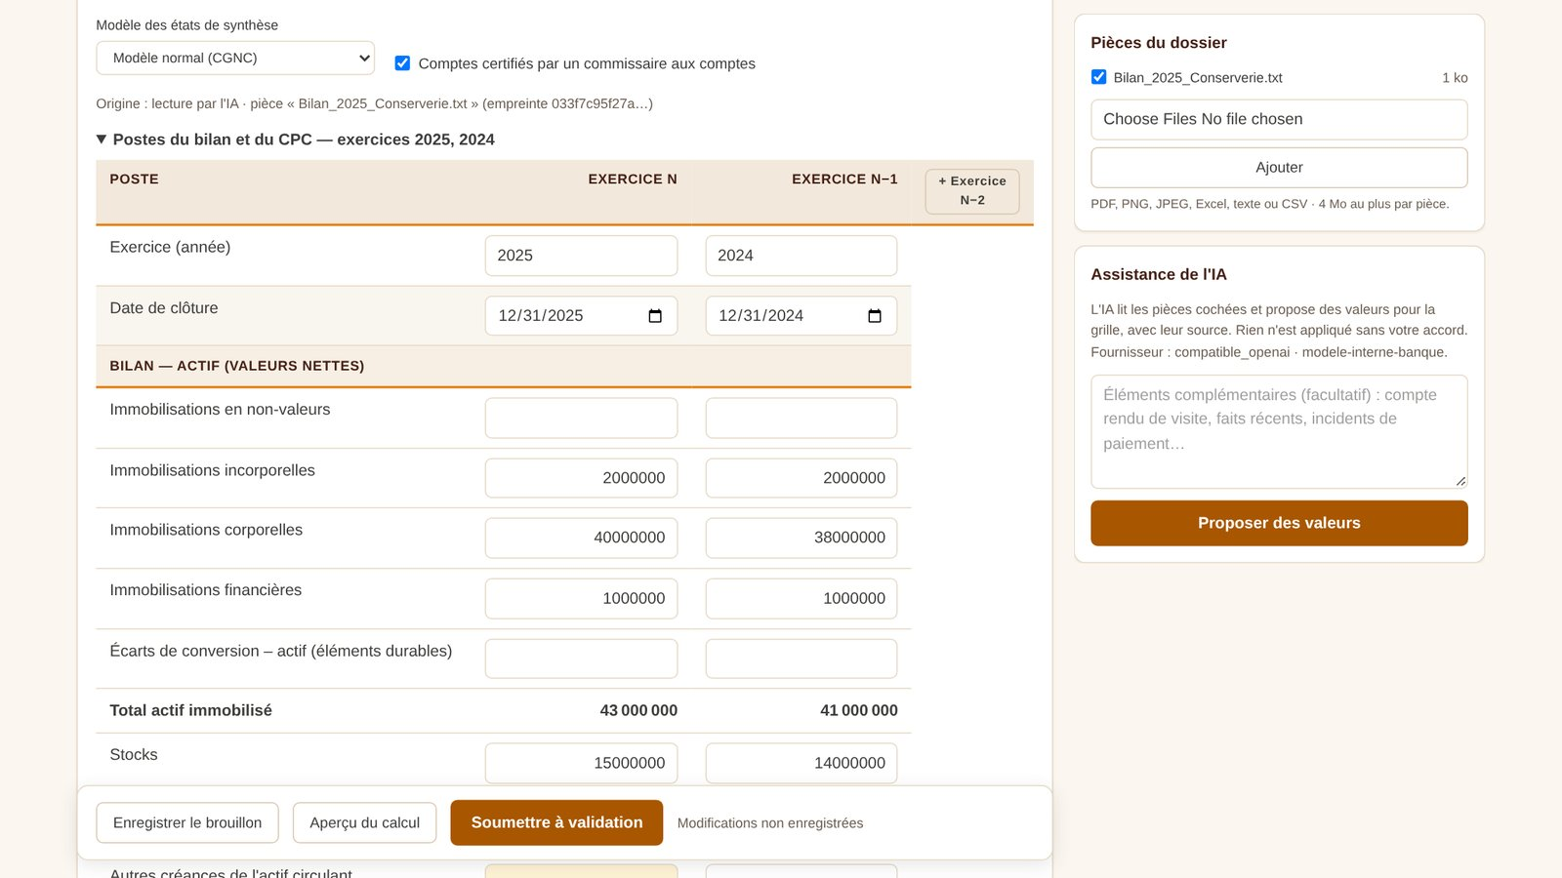
ÉTAPE 3 · LE BILAN, LU PAR L'IA
Charger le bilan
Bilan et CPC lus par l'IA (PDF, photo, Excel) ou importés par gabarit.
N et N−1 au format CGNC.
Contrôles : équilibre, résultat, fraîcheur.
L'analyste relit et corrige ; rien n'est appliqué sans lui.
L'IA lit les états financiers ; l'analyste vérifie ; les contrôles bloquent un bilan incohérent.
Notes:
Le chargement du bilan.
- Trois moyens : lecture par l'IA d'un PDF, d'une photo ou d'un classeur ; gabarit Excel de la banque ; saisie à l'écran.
- Le bilan et le compte de produits et charges des exercices N et N−1 sont structurés au format du plan comptable marocain (CGNC).
- Des contrôles bloquants s'appliquent : bilan équilibré, résultat cohérent avec le CPC, total conforme au document. Un bilan incohérent empêche la soumission.
- L'IA propose ; l'analyste décide, et chaque décision est tracée.

Slide 10
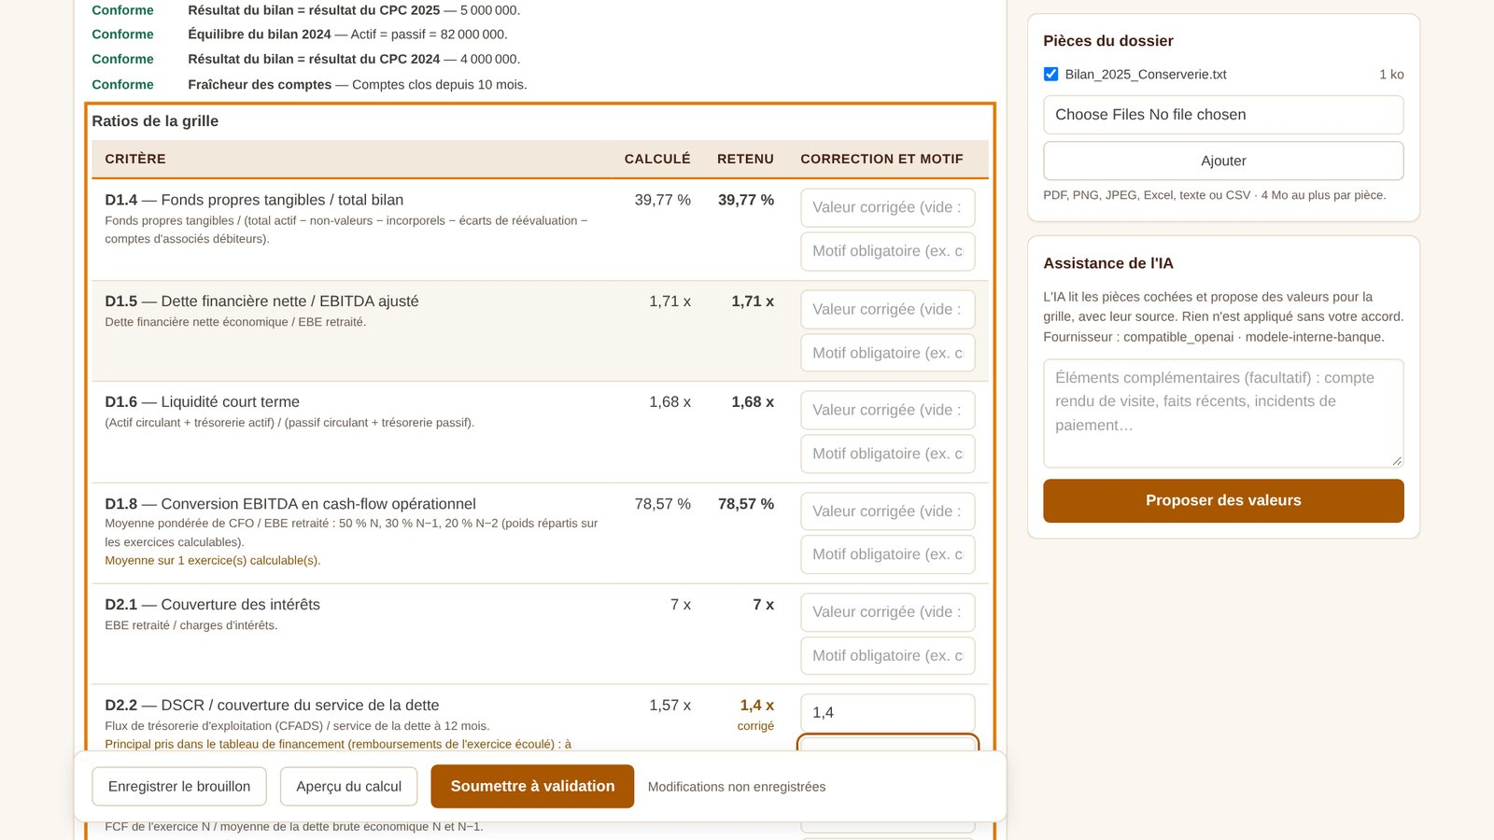
ÉTAPE 4 · LES RATIOS ET LA GRILLE
Ratios calculés, grille guidée
Les ratios de la grille sont calculés par l'outil.
Une correction exige un motif, visible du valideur.
Les critères qualitatifs se notent avec des repères écrits.
Les chiffres viennent du bilan, pas d'une saisie libre ; l'appréciation suit des repères communs.
Notes:
Les ratios et la grille.
- Les ratios (fonds propres, endettement rapporté à l'EBE, liquidité, couverture des intérêts et du service de la dette…) sont calculés par l'outil à partir du bilan.
- L'analyste peut corriger un ratio, avec un motif obligatoire ; la valeur calculée et la valeur retenue restent visibles l'une à côté de l'autre.
- Les critères d'appréciation (secteur, management, transparence…) se notent sur cinq niveaux, chacun décrit par un repère écrit.

Slide 11
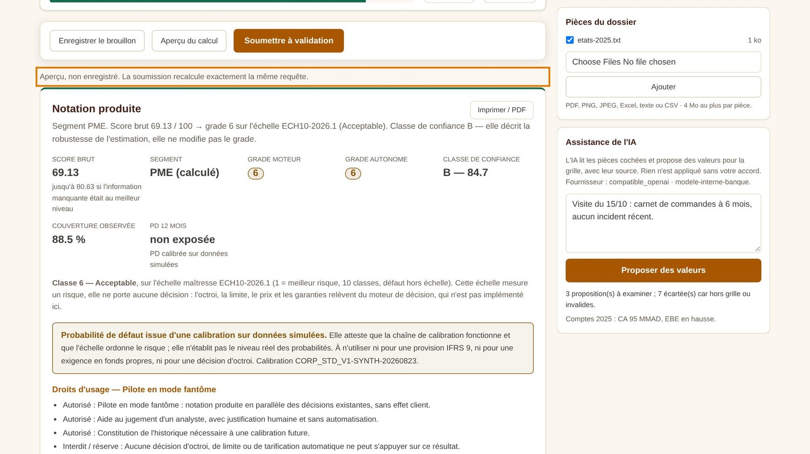
ÉTAPE 5 · L'APERÇU DE LA NOTE
Voir la note avant de soumettre
Score, classe de 1 à 10 et niveau de confiance.
Contribution de chaque domaine.
Rien n'est enregistré : on peut encore compléter.
L'aperçu montre la note que produira la soumission, avec ce qui l'explique.
Notes:
L'aperçu du calcul.
- Il donne la note que produira la soumission : score, classe de 1 à 10, classe de confiance, couverture des données.
- Il montre ce qui explique la note : contributions des domaines, plafonds éventuellement appliqués, données manquantes.
- Rien n'est enregistré : l'analyste peut compléter le dossier avant de le soumettre.

Slide 12
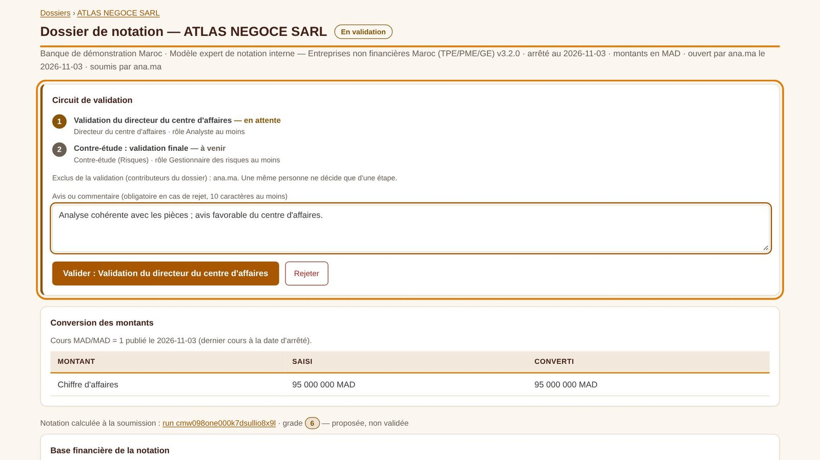
ÉTAPES 6 ET 7 · SOUMISSION ET VALIDATION
Le circuit de validation
À la soumission, le calcul est figé.
Le directeur du centre d'affaires valide l'étape, avec son avis, ou rejette avec un motif.
Les contributeurs du dossier sont exclus de la validation.
Chaque étape revient à une personne différente, qui détient la fonction requise.
Notes:
La soumission et la première validation.
- À la soumission, le serveur calcule la notation et la fige : elle ne peut plus être modifiée, seulement validée ou rejetée.
- Le circuit s'affiche sur le dossier : chaque étape, la fonction qui la décide et son état.
- Le directeur du centre d'affaires valide l'étape en donnant son avis, ou rejette avec un motif ; le dossier revient alors à l'instruction.
- Personne ne valide un dossier auquel il a contribué, et une même personne ne décide que d'une étape.

Slide 13
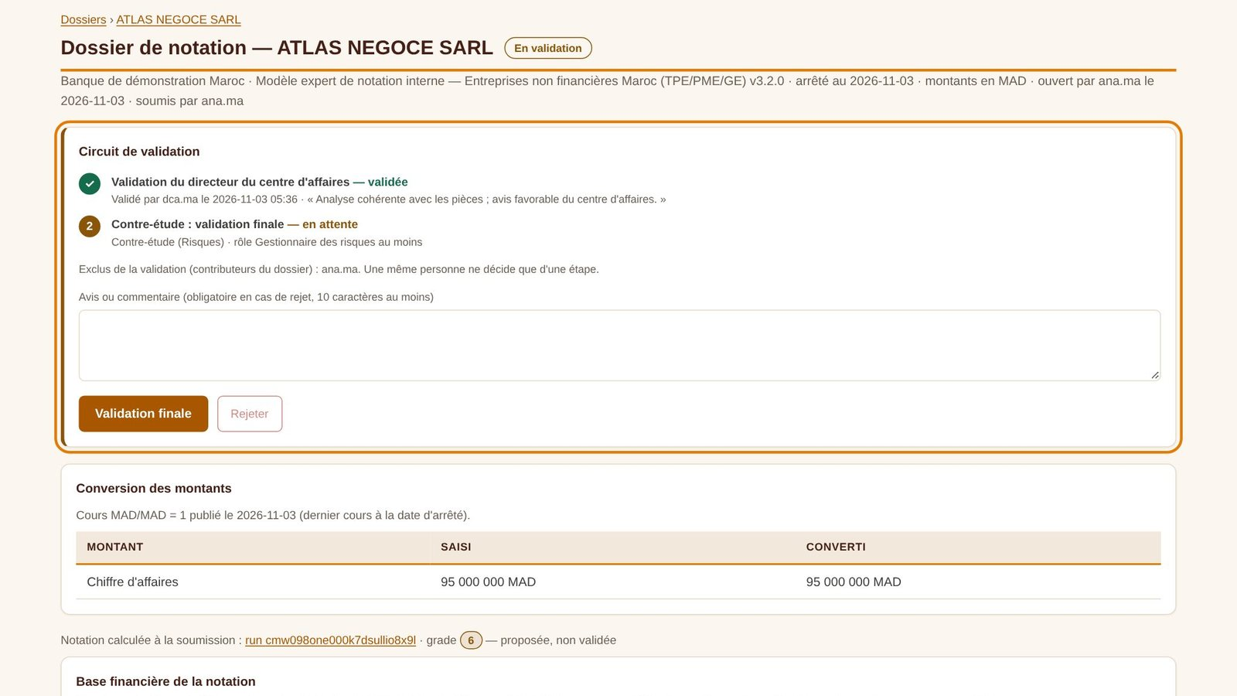
ÉTAPE 8 · LA VALIDATION FINALE
La contre-étude décide
La contre-étude voit l'avis du directeur.
« Validation finale » : la notation devient la note officielle.
Au-delà d'un seuil, un rôle supérieur ou un comité peut être exigé.
Le circuit se paramètre : étapes, fonctions, seuils ; un dossier garde le circuit de sa soumission.
Notes:
La validation finale par la contre-étude.
- La contre-étude voit la première étape validée et l'avis du directeur du centre d'affaires.
- La validation finale fait de la notation la note officielle du client.
- Le circuit est paramétrable : on peut ajouter une étape (par exemple un comité de crédit au-delà d'un montant), changer les fonctions habilitées ou le rôle exigé.

Slide 14
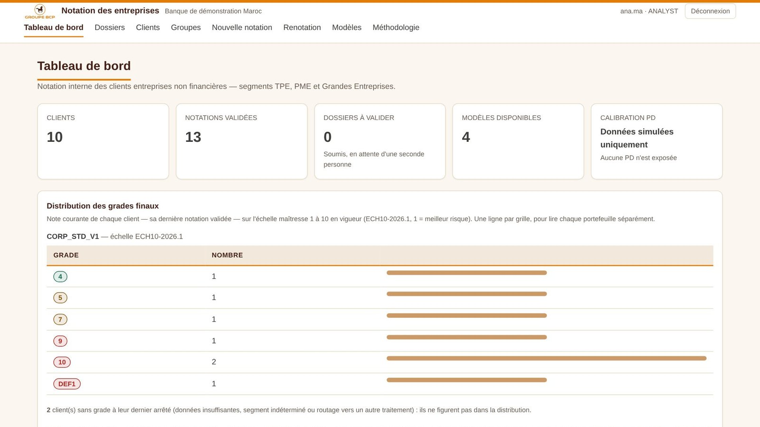
ÉTAPES 9 ET 10 · NOTE OFFICIELLE ET SUIVI
La note officielle et le portefeuille
La note validée est historisée avec sa base financière et la version du modèle.
Le tableau de bord montre la distribution des notes.
La renotation par lot signale les dégradations et ouvre des dossiers de revue.
Une note officielle, justifiée et suivie dans le temps.
Notes:
La note officielle et le suivi du portefeuille.
- La note validée devient la note du client ; la fiche de notation restitue le bilan utilisé, les ratios, les contributions, le circuit de validation et la version du modèle.
- Le tableau de bord donne la distribution des notes du portefeuille et les dossiers en cours.
- La renotation par lot actualise tout ou partie du portefeuille (une banque, un groupe d'affaires, un segment), produit une matrice de migration et ouvre un dossier de revue pour chaque dégradation significative ou défaut.

Slide 15



UN OUTIL GOUVERNÉ
TOUT EST TRACÉ
Saisies, pièces, propositions de l'IA, calculs, décisions et versions sont conservés.
PARAMÉTRABLE À L'ÉCRAN
Grilles, échelle et circuit de validation, par versions datées et journalisées.
CLOISONNÉ PAR ENTITÉ
Chaque banque ou filiale ne voit que son périmètre ; le groupe voit l'ensemble.
CONFRONTÉ À BANK AL-MAGHRIB
108 critères des circulaires 1/W/2025 et 19/G/2002 vérifiés un à un.
Notes:
Ce qui fait de l'outil un outil de banque, et pas un simple calculateur.
- Traçabilité : on peut reconstituer chaque note, avec ses données, sa version de modèle et ses décideurs.
- Paramétrage : les poids, barèmes, échelle et circuit se modifient à l'écran, par versions datées ; une notation garde la version de son calcul.
- Cloisonnement : chaque banque ou filiale ne voit que ses clients ; l'administrateur du groupe voit tout.
- Réglementation : la couverture des critères des circulaires de Bank Al-Maghrib a été vérifiée critère par critère ; les compléments sont identifiés et planifiés.

Slide 16
PROCHAINES ÉTAPES
01
Désigner les utilisateurs — chargés d'affaires, directeurs de centre d'affaires, contre-étude.
02
Lancer un pilote — quelques centres d'affaires, en parallèle du dispositif actuel.
03
Mesurer les écarts — ancienne et nouvelle note, sur les mêmes dossiers.
04
Compléter les règles Bank Al-Maghrib — seuils de la circulaire 1/W/2025.
05
Déployer par entité — banques et filiales, après bilan du pilote.
Notes:
Cinq étapes pour passer à l'usage.
1) Désigner les utilisateurs et leur fonction dans le circuit.
2) Lancer un pilote sur quelques centres d'affaires, sans effet sur les décisions de crédit.
3) Comparer, dossier par dossier, l'ancienne et la nouvelle note.
4) Ajouter les règles chiffrées de la circulaire 1/W/2025.
5) Déployer entité par entité, sur la base du bilan du pilote.

Slide 17
MERCI
Questions et démonstration de l'outil — guide utilisateur, note méthodologique et simulateur Excel disponibles
Notes:
Proposer une démonstration en direct de l'outil, sur des données fictives : création d'un client, chargement d'un bilan par l'IA, aperçu de la note, validation en deux étapes.

